Slide 1

Chương 2
Mạng điện thoại
2.1 Mạng điện thoại
2.2 Báo hiệu
2.3 Điều khiển lưu lượng trong mạng điện thoại

Slide 2
Chương 2
Mạng điện thoại
2.1 Mạng điện thoại

Slide 3
Mạng điện thoại
Mạng điện thoại được thiết lập cung cấp
  Truyền dẫn tín hiệu thoại analog real-time hai chiều qua các thiết bị chuyển mạch và truyền dẫn
  Khả năng truyền dẫn tín hiệu số với tốc độ 45kbps
    Shannon capcity@40dB~44.8kbps
  Đáp ứng được nhu cầu truyền thông máy tính cơ bản
Hoạt động trên cơ sở chuyển mạch kênh
  Mạng điện thoại ban đầu
    Tạo đường kết nối từ một máy điện thoại qua mạng đến một máy khác
    Tài nguyên vật lý (dây, kết nối chuyển mạch), được giành riêng cho cuộc gọi trong suốt thời gian
  Mạng điện thoại hiện đại
    Kết hợp chuyển mạch kênh, truyền dẫn số và chuyển mạch số

Slide 4

Telephone Call
Ba giai đoạn của truyền thông định hướng kết nối:
  Thiết lập kết nối
    Người sử dụng yêu cầu kết nối
    Báo hiệu mạng thiết lập kết nối
  Trao đổi thông tin
    Hội thoại
  Ngắt kết nối
    Người dùng đặt máy
    Mạng ngắt tài nguyên kết nối
Thiết lập kết nối
Hội thoại
Ngắt kết nối
Source
Signal
Signal
Go
ahead
Message
Release
Signal
Destination

Slide 5
Định tuyến Cuộc gọi
(a)
4
Các cuộc gọi nội bộ, ví dụ, cùng tới switch A, được nối qua mạng nội hạt
Nếu hai user nối tới 2 switch khác nhau trong cùng mạng MAN, cần xác định tuyến
C
D
2
3
5
A
B
1
(b)
Các cuộc gọi đường dài được nối tới nhà cung cấp dịch vụ đường dài
Net 1
Net 2
Nhà cung cấp
dịch vụ đường dài
LATA 1
LATA 2
LATA: Local Access & Transport Areas

Slide 6
Phương tiện truyền dẫn
Local Loop: “Last Mile”
Đôi dây đồng từ điện thoại tới CO
Pedestal tới SAI tới Main Distribution Frame (MDF)
2700 đôi cáp trong sợi cáp
MDF nối
  Tín hiệu thoại tới telephone switch
  DSL signal nối tới routers
Pedestal
Serving area interface
Local telephone office
Distribution cable
Distribution frame
Switch
Serving area interface
Feeder cable

Slide 7
FTTH hay FTTC
FTTH: Fiber-to-the-Home: kết nối cáp quang tới nhà cung cấp băng tần siêu rộng, nhưng modem quang vẫn có giá thành cao
FTTC: Fiber-to-the-curb (hộp đấu dây) với khoảng cách ngắn từ hộp đấu dây (pedestal) tới nhà có thể cung cấp tốc độ cao qua đôi dây đồng

Slide 8
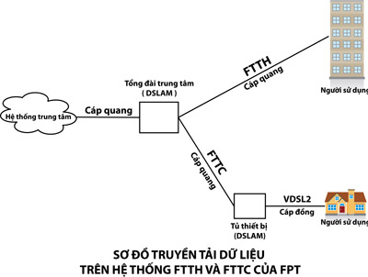
FTTH hay FTTC

Slide 9
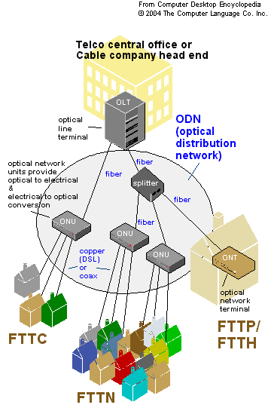
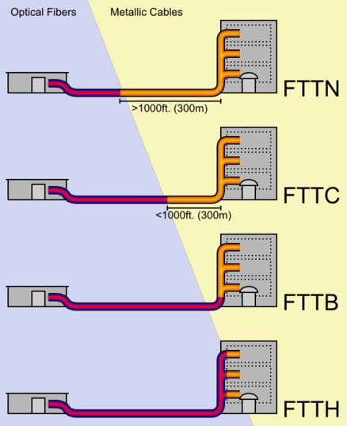
FTTx

Slide 10
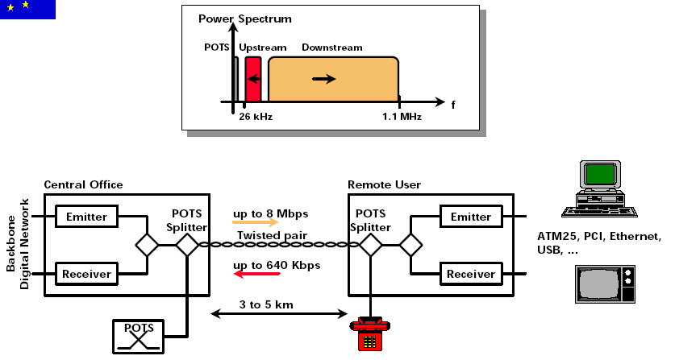
Truyền ADSL qua Local Loop
ADSL: Asymmetrical Digital Subscriber Line
  Sử dụng đường dây thuê bao kết nối tín hiệu số không đối xứng tới Internet
POTS: Plain old telephone service

Slide 11
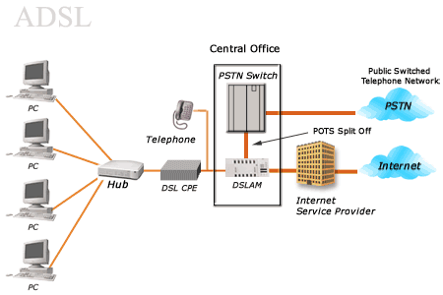
ADSL Diagram

Slide 12
Integrated Services Digital Network (ISDN)
Mạng cung cấp kết nối số end-to-end đầu tiên
Định nghĩa B channel = 64 kbps, D channel = 16 kbps
ISDN xác định giao tiếp tới mạng
Mạng gồm các mạng con cho thoại, data, signaling
Circuit-
switched
network
Basic rate interface (BRI): 2B+D
Private
channel-
switched
network
BRI
BRI
D channel for signalling
or access to packet network
PRI
Packet-
switched
networks
PRI
Primary rate interface (PRI): 23B+D
Signaling
network

